Slide 1
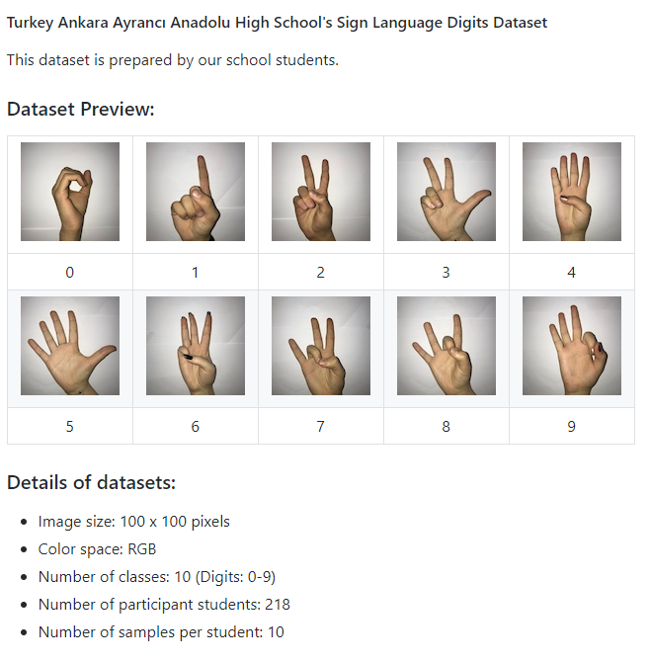
Głębokie uczenie – 2 warstwy Wprowadzenie do rozpoznawania obrazów
Twoja praca: załaduj dane, napisz kod ze zrozumieniem (postępuj zgodnie ze wszystkimi wyjaśnieniami), wprowadź zalecane zmiany i wyślij kod i wizualizacje do TEAMS.
Sign Language Digits
Dokładność rozróżnienia
https://www.analyticsvidhya.com/blog/2021/05/a-comprehensive-tutorial-on-deep-learning-part-1/?utm_source=feedburner&utm_medium=email&utm_campaign=Feed%3A+AnalyticsVidhya+%28Analytics+Vidhya%29
Przegląd danych
W tym zbiorze danych znajduje się 2062 obrazów cyfrowych w języku migowym.
Ponieważ istnieje 10 cyfr od 0 do 9, istnieje 10 unikalnych obrazów znaków.
Będziemy używać tylko 0 i 1 (Aby było to proste dla uczniów)
W danych znak dłoni dla 0 znajduje się między indeksami 204 i 408. Jest 205 próbek dla 0.
Ponadto znak dłoni dla 1 znajduje się między indeksami 822 i 1027. Istnieje 206 próbek.
Dlatego użyjemy 205 - 206 próbek z każdej klasy (Uwaga: w rzeczywistości 205 próbek to znacznie mniej dla właściwego modelu Deep Learning, ale ponieważ jest to samouczek, możemy to zignorować)

Slide 2
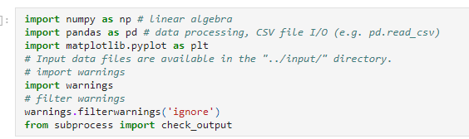
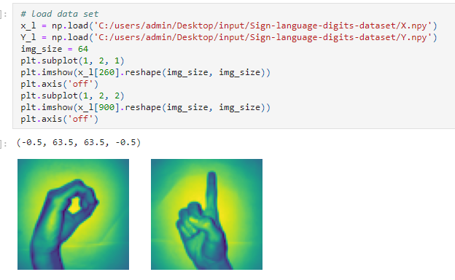


Importowanie niezbędnych bibliotek
Teraz przygotujemy nasze tablice X i Y, gdzie X to nasza tablica Image (Features), a Y to nasza tablica etykiet (0 i 1).
Znajdź w Teams folder wejściowy "pliki" i pobierz je:
W danych znak dłoni dla 0 znajduje się między indeksami 204 i 408. Jest 205 próbek dla 0.
Ponadto znak dłoni dla 1 znajduje się między indeksami 822 i 1027. Jest 206 próbek.

Slide 3
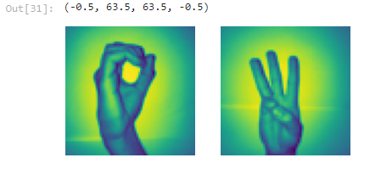
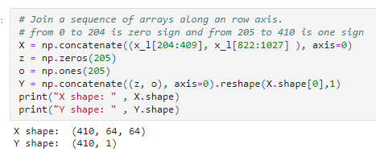
Możesz znaleźć kolejne pary znaków cyfr zmieniających liczbę obrazów w kodzie na poprzedniej stronie.
Aby utworzyć tablicę X, najpierw kroimy i łączymy segmenty obrazów znaków dłoni 0 i 1 z zestawu danych do tablicy X. Następnie robimy coś podobnego z Y, ale zamiast tego używamy etykiet.
Widzimy więc, że kształt naszej tablicy X wynosi (410, 64, 64)
410 oznacza 205 obrazów 0, 205 obrazów 1. 64 oznacza, że rozmiar naszych zdjęć wynosi 64 x 64 piksele.
2) Kształt Y wynosi (410,1), a więc 410, 1 i 0.

Slide 4
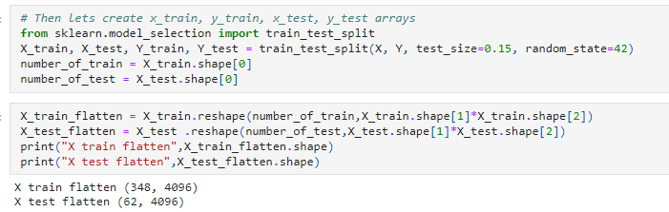
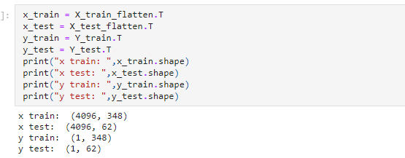
3) Teraz dzielimy X i Y na zestawy train i test.
train = 85%, test = 15%
random_state = 42. używa określonego ziarna podczas randomizacji, więc jeśli komórka działa wiele razy, wygenerowana losowa liczba nie zmienia się za każdym razem. Za każdym razem tworzone są te same test i rozkład train.
Flattening image
Mamy 3-wymiarową macierz wejściową, więc musimy ją spłaszczyć do 2D, aby wprowadzić ją do naszego pierwszego modelu Deep Learning. Ponieważ y jest już 2D, zostawiamy je takim, jakie jest.
Teraz mamy w sumie 348 obrazów, każdy z 4096 pikselami w macierzy treningowej X. I 62 obrazy o tej samej gęstości pikseli 4096 w macierzy testowej.
Teraz transponujemy (T) tablice. To tylko osobisty wybór i zobaczysz w nadchodzących kodach, dlaczego to zrobiono.

Slide 5
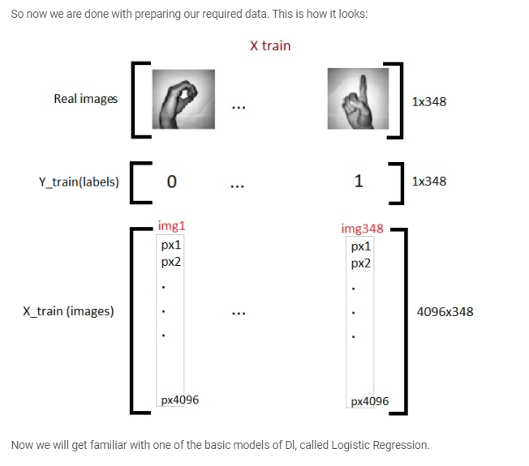
Teraz skończyliśmy z przygotowaniem wymaganych danych. Tak to wygląda:

Slide 6
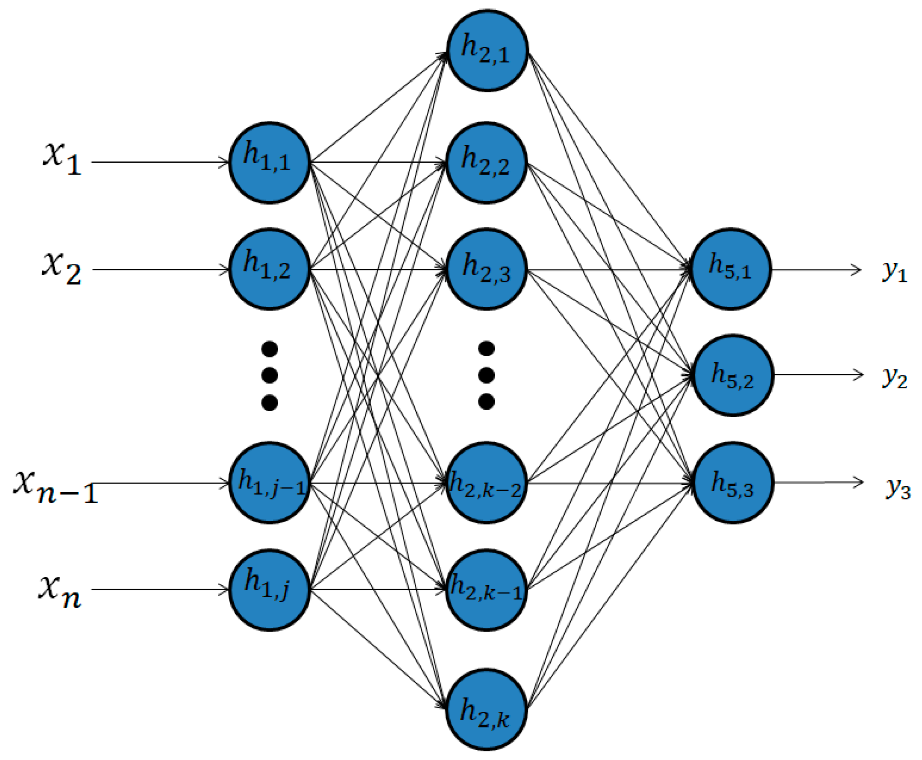
2 ukryte warstwy
Nazywa się je ukrytymi, ponieważ nie widzą oryginalnych danych wejściowych( zestaw treningowy ). Załóżmy na przykład, że mamy NN z warstwą wejściową, jedną ukrytą warstwą i warstwą wyjściową.
Na pytanie, ile warstw ma twój NN, odpowiedź powinna brzmieć "Ma 2 warstwy", ponieważ podczas obliczeń początkowa lub wejściowa warstwa jest ignorowana.
Oto jak zwizualizować, jak wygląda 2-warstwowa sieć neuronowa:

Slide 7
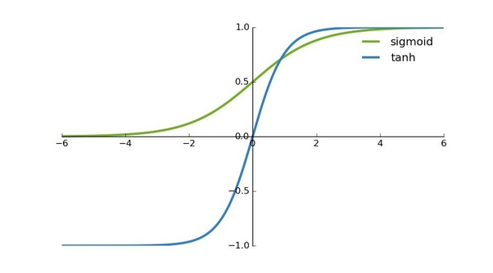
Krok po kroku zrozumiemy ten obraz.
Jak widać tutaj, mamy 2-warstwową sztuczną sieć neuronową. Sieć neuronowa została stworzona w celu naśladowania biologicznego neuronu ludzkiego mózgu. W naszej ANN mamy "k" liczbę węzłów. Liczba węzłów jest hiperparametrem, co zasadniczo oznacza, że ilość jest konfigurowana przez praktyka tworzącego model.
2) Warstwy wejść i wyjść nie ulegają zmianie. Mamy "n" funkcji wejściowych i 3 możliwe wyniki.
3) W przeciwieństwie do regresji logistycznej, sieci neuronowe używają funkcji tanh jako funkcji aktywacji zamiast funkcji esicy, którą dobrze znasz. Powodem jest to, że średnia jego wyjścia jest bliższa 0, co sprawia, że jest bardziej wyśrodkowana dla wejścia do następnej warstwy. Funkcja tanh może powodować wzrost nieliniowości, co sprawia, że nasz model uczy się lepiej.
4) W normalnej regresji logistycznej: Input = > Output. Natomiast w sieci neuronowej: wejście = > ukryta warstwa = > Wyjście.
Ukrytą warstwę można sobie wyobrazić jako wyjście części 1 i wejście części 2 naszej ANN.
Teraz przyjrzyjmy się bardziej praktycznemu podejściu do 2-warstwowej sieci neuronowej.

Slide 8
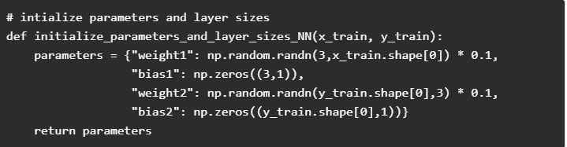
2 Layered Neural Network
Tworzenie warstw i inicjowanie wag i odchyleń parametrów
Nasz zestaw treningowy liczy 348 próbek, a więc x(348). W regresji logistycznej zainicjowaliśmy odchylenie na poziomie 0 i wagi na poziomie 0,01. Ale tym razem zainicjujemy wagi losowo, ponieważ jeśli zainicjujemy je przez 0, wszystkie neurony w 1. warstwie będą obliczać te same rzeczy, co inne neurony. W ten sposób będziemy je inicjować losowo. Ponadto te początkowe wagi powinny być małe, ponieważ jeśli są duże na początku, powinny spowodować, że dane wejściowe będą duże, powodując, że gradienty będą bliskie 0, co spowolni algorytm optymalizacji. Odchylenia mogą początkowo wynosić 0.

Slide 9
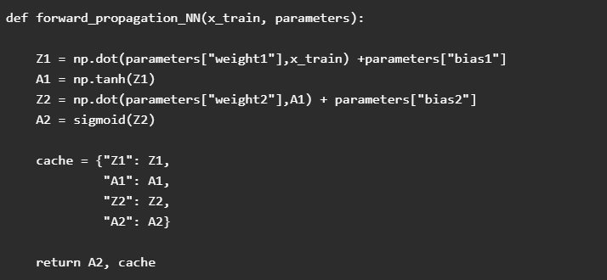

2) Forward Propagation
Forward propagation jest prawie taki sam, jak w regresji logistycznej. Jedyna różnica polega na tym, że używamy funkcji tanh i wykonujemy wszystkie procesy dwukrotnie.
Funkcja tanh jest zawarta w module Numpy, więc dodajemy tylko funkcję sigmoid (log)

Slide 10
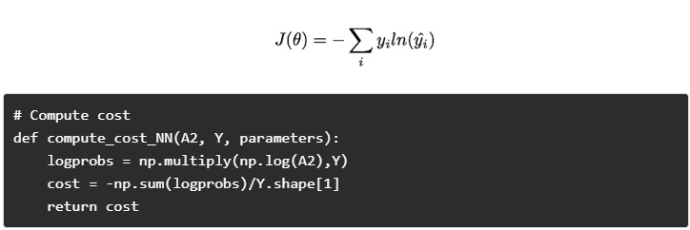
3) Cost Function and Loss Function
Funkcje strat i kosztów są takie same jak regresja logistyczna. Strata entropii krzyżowej:

Slide 11
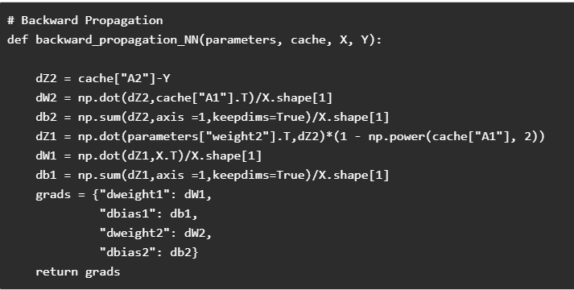
4) Back Propagation
Backward propagation jest zasadniczo pochodną. Napiszmy kod:

Slide 12
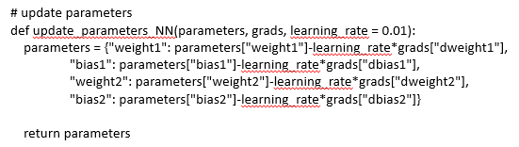
5) Updating Parameters
Aktualizacja parametrów jest również taka sama jak regresja logistyczna. Będziemy kilkakrotnie używać regresji logistycznej, ponieważ jest to budulec sztucznej sieci neuronowej.

Slide 13
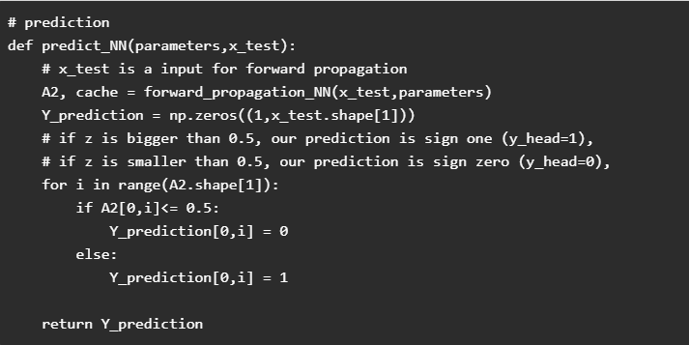
6) Prediction
Teraz tworzymy funkcję predykcji:

Slide 14
7) Tworzenie modelu
Teraz czas zebrać je wszystkie razem i zobaczyć, co się dzieje:
# 2 - Layer neural network
def two_layer_neural_network(x_train, y_train,x_test,y_test, num_iterations):
cost_list = []
index_list = []
#initialize parameters and layer sizes
parameters = initialize_parameters_and_layer_sizes_NN(x_train, y_train)
for i in range(0, num_iterations):
# forward propagation
A2, cache = forward_propagation_NN(x_train,parameters)
# compute cost
cost = compute_cost_NN(A2, y_train, parameters)
# backward propagation
grads = backward_propagation_NN(parameters, cache, x_train, y_train)
# update parameters
parameters = update_parameters_NN(parameters, grads)
if i % 100 == 0:
cost_list.append(cost)
index_list.append(i)
print ("Cost after iteration %i: %f" %(i, cost))
plt.plot(index_list,cost_list)
plt.xticks(index_list,rotation='vertical')
plt.xlabel("Number of Iterarion")
plt.ylabel("Cost")
plt.show()
# predict
y_prediction_test = predict_NN(parameters,x_test)
y_prediction_train = predict_NN(parameters,x_train)
# Print train/test Errors
print("train accuracy: {} %".format(100 - np.mean(np.abs(y_prediction_train - y_train)) * 100))
print("test accuracy: {} %".format(100 - np.mean(np.abs(y_prediction_test - y_test)) * 100))
return parameters
parameters = two_layer_neural_network(x_train, y_train,x_test,y_test, num_iterations=2500)

Slide 15




